Slide 1
Adlik深度学习推理工具链
助力智能业务应用落地
01
05
演讲者 刘涛
抬头信息 中兴通讯
演讲时间
主体信息 / LOGO

Slide 2
目录
Contens
01
02
03
04
MLOps介绍
AI模型落地挑战
Adlik实践
Adlik Next

Slide 3
MLOps介绍
01

Slide 4
MLOps: Machine Learning Operations
模型
创建
发布
计划
配置
ML
Dev
Ops
03
03
数据
验证
更新
打包
监控
模型构建、训练、调优
ML工作流创建，模型持续集成、持续部署
模型大规模持续交付、持续监控

Slide 5
MLOps原则
跟踪
自动化& DevOps
数据、模型、代码的版本控制
代码构建的相关信息的追踪
自动化ML的pipeline
Continuous CI, CD, CM，CT
01
02
可靠性
可复现性
预测结果的正确性
系统的可靠性
03
04
监控
传统系统监控：日志、系统资源
ML监控：输入输出、模型性能

Slide 6
AI模型部署挑战
如何将模型和业务结合？
模型构建和模型使用之间的鸿沟
开发环境和生产环境的鸿沟
如何高效部署模型?
训练框架的差异
推理框架的差异
线上运行和线下训练的差异
1
商业价值
2
3
4
如何确保模型以最优性能运行？
时延、吞吐量、内存占用
模型性能优化
如何有效管理生产环境中的模型？
模型性能监控
模型版本管理
模型生命周期管理

Slide 7




MLOps AI应用三个阶段
收集
预处理
采样
特征提取
特征选择
存储
模型优化
模型评估
模型调优
Raw Data
Training Samples
数据处理
模型训练
Model Deploy
Business Requirement
云
边缘
端侧设备
Inference Output
AI Applications

Slide 8
AI模型落地挑战
02

Slide 9
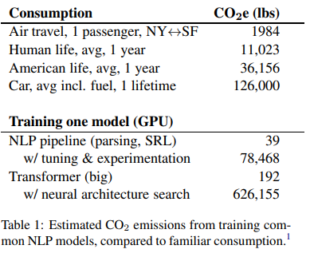
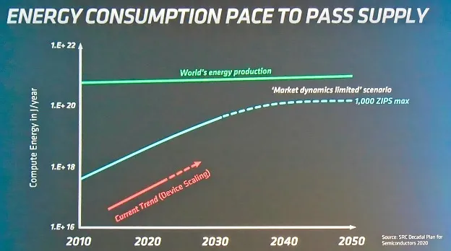
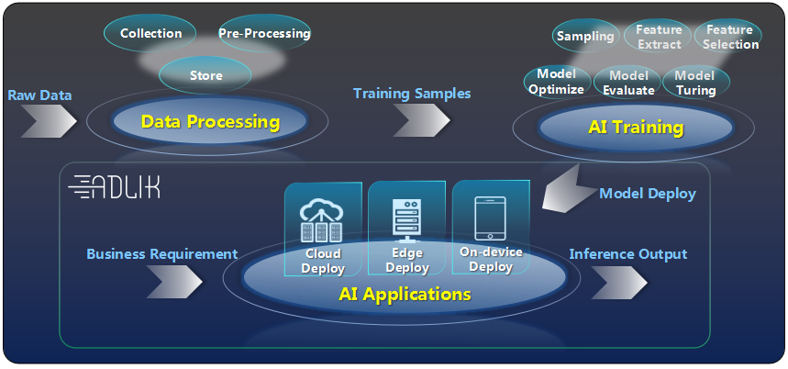
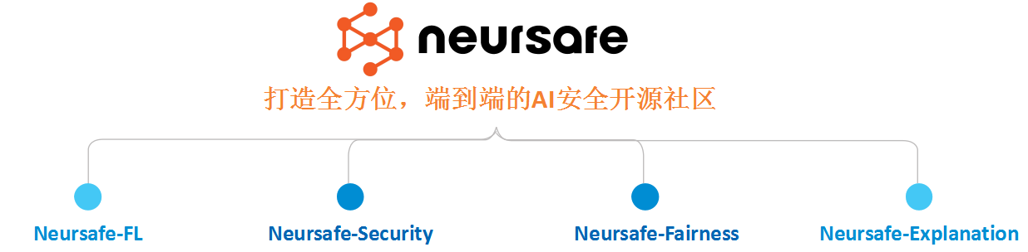
深度学习技术趋势
以算法、算力、数据三要素为核心取得长足发展，各行业应用场景日益广泛，产业规模持续扩大。绿色、高效、安全将成为新的核心要素，指数增长态势可持续，核心产业规模突破1万亿元。
绿色
全球用于AI计算的能耗年增长率达到37%，未来十年面临绿色持续发展挑战，算力功耗仍将百倍提升
大模型训练技术带来下游任务zero-shot学习能力，可以有效聚焦能耗，降低下游任务的迁移学习成本。
AI芯片从性能竞争逐渐转向功耗竞争，模型优化技术可以提升芯片等效算力，发展潜力巨大。
高效
生态碎片化日益严重，生态融合成为产业痛点，最终方案仍未出现。
跨场景、跨硬件、一键式部署是推理生态核心竞争力
安全
AI模型的安全、隐私、公平、可解释成为基本要求，相关算法从学术研究走向实际应用
关键技术：联邦学习、模型攻击防护

Slide 10

模型部署对推理工具链提出的需求
广泛支持主流训练框架
高效的模型压缩，优化能力
支持多种AI硬件
具备完善的工业应用特性，高可用、易运维
高性能，可以发挥硬件最佳性能
轻量化，可以满足边缘、终端各类部署环境
易用性，快速上手解决问题

Slide 11
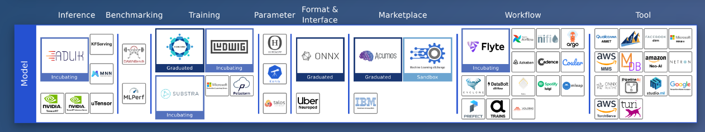
Adlik: 深度学习推理加速工具
一种将深度学习模型从训练完成，到部署到特定硬件并提供应用服务的端到端工具链，实现模型从研发状态到生产应用环境的高效切换
与多种推理引擎协作，提供灵活的模型加速、部署、推理方案，助力用户构建高性能AI应用
在Linux基金会AI和数据基金会（LF AI & Data）开源

Slide 12













Adlik架构
Model Optimizer & Compiler：提升模型计算效率，减少能耗，降低推理时延
Model Training
Graph Optimizer
Model Compiler
8bit
big model fp32
Pruning
Quantization
Knowledge Distillation
small model int8
Graph Conversion
Layer Fusion
Model Export
Image-based
Engine + Model
Image-based
Engine
File-based
Model
Binary-file
Engine
File-based
Model
Adlik Inference Engine
Adlik Inference Engine
Adlik Inference Engine
Service Portal
Service Portal
BinaryFile
static/dynamic
AI-based
Programs
Micro Services
Micro Services
load
Inference Runtime
Kubernetes
Docker
Kubernetes
Docker
Operation System & Device Drivers
x86
ARM
GPU
FPGA
Mali
GPU Cluster
Storage Cluster
Mgt Nodes
GPU
Storage Node
Mgt Node
Cloud Deployment
Edge Deployment
On-device Deployment
Adlik Engine: 支持云边端等多种环境的模型部署

Slide 13

Adlik：解决模型部署过程中挑战性问题
更省
更快
更优
工程化参数自适应优化，降低部署复杂度，更省部署人力
简单方便的模型部署pipeline，缩短模型上线周期，更省部署时间
统一的模型推理和管理接口，更省模型迁移成本
内置多种高性能运行时，以供用户更快地按需选用
提供可拓展性强的Serving SDK，可更快集成自定义推理运行时
提供灵活易用的推理API，更快实现AI应用的构建、迭代
多种模型压缩、优化算法在实践中表现出出色性能
面对异构的部署硬件、不同的应用场景，提供更优的端到端方案，保障更优的推理性能
更优的模型管理、完善的模型运行监控

Slide 14




Adlik: Pipeline
支持多语言客户端
高性能模型优化器
支持统一的网络服务接口，多种协议支持
支持主流训练框架
Python Client
C++ Client
Model Optimizer
Model Compiler
Serving Engine
Model Store
model 1
httpd
RPC server
V1
V2
V3
Model Manager
Scheduler
支持多模型调度，编排
model 2
Runtime
TensorFlow
OpenVino
TensorRT
MagicMind
TopInference
V1
V2
V3
CPU/GPU
CPU
GPU
MLU
EnFlame i20
统一接口，端到端完成训练模型到推理模型的编译
模型版本管理，高可用
支持多种硬件，多种运行时

Slide 15
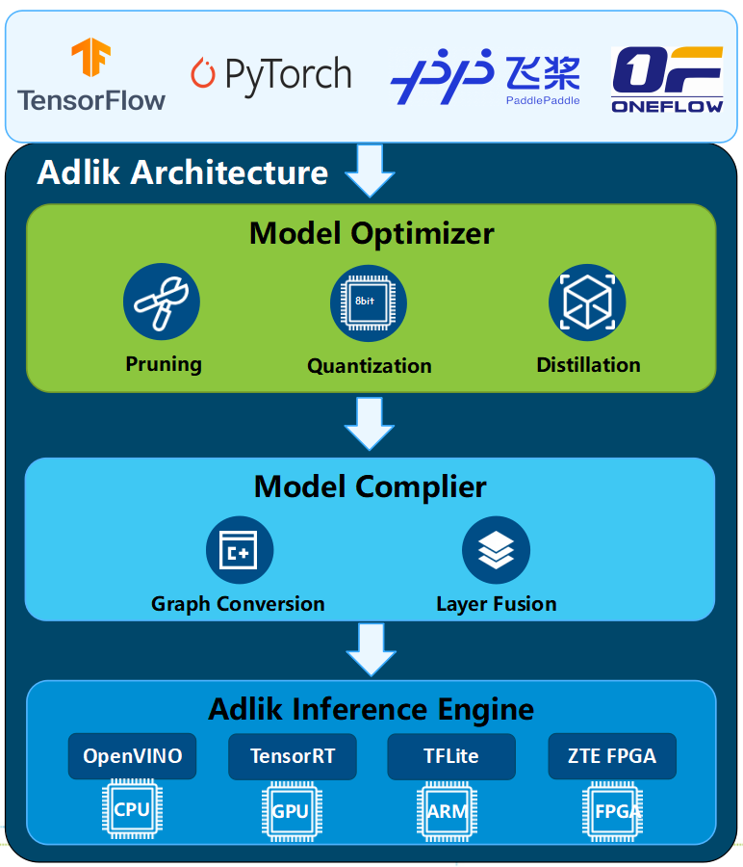
Adlik模型优化器
支持多种结构化剪枝方法，并可通过多节点，多GPU进行剪枝；支持自动剪枝，根据网络类型（如ResNet-50 等）和限制条件（如FLOPs，Latency），就能自动决定模型每一层的通道数，得到在限制条件下最优的模型结构
支持多种蒸馏方法，使用剪枝和多教师蒸馏组合优化，进一步压缩模型，同时提升模型精度，完成图像分类，目标检查等任务精度提升
利用少量校准数据快速实现8-bit PTQ量化；支持QAT量化算法，提升量化模型精度

Slide 16
Adlik模型优化器：优化效果
Adlik 模型优化用于 ResNet50
Adlik 模型优化用于 YOLOv5m
使用自动剪枝工具剪枝，剪枝后吞吐量提升2.74倍
经过蒸馏，精度提升4.2%
使用INT8 PTQ量化，吞吐量再提升2.96倍，端到端加速13.82倍
通过自动剪枝提升25%吞吐量
经过蒸馏，精度提升2.8%
通过INT8 PTQ量化，吞吐量再提升3.1倍，端到端加速3.33倍
模型优化方法 | ThroughPut (OpenVINO) | Accuracy
baseline | 432 | 76.80%
自动剪枝 | 1615 | 73.30%
自动剪枝+蒸馏 | 1615 | 77.50%
自动剪枝+蒸馏+INT8量化 | 6401 | 77.00%
模型优化方法 | ThroughPut (OpenVINO) | Accuracy
baseline | 73 | 44.70%
自动剪枝 | 95 | 41.80%
自动剪枝+蒸馏 | 95 | 44.60%
自动剪枝+蒸馏+INT8量化 | 316 | 43.90%
Test environment: Intel® Xeon® Platinum 8378C CPU @ 2.80GHz * 2

Slide 17
Adlik模型优化器：INT4量化框架
支持INT4模型量化
支持INT4全整形模型模拟推理
支持指定层不量化或者INT8等混合量化
支持导出为JIT文件
支持量化和蒸馏结合提升精度
Simulation Engine
Pretrained Model
Model
Quantization Awarre Training
Training Distillation
Insert Fake Ops With Learnable Scale
Batch Input Foward
JIT model
Layer Quantization Config
Update Model
Backward

Slide 18
Adlik模型优化器：INT4量化效果
ResNet50 INT4传统QAT量化
ResNet50 INT4 LSQ QAT量化
使用传统QAT量化，INT4全4bit，精度67.182%
使用传统QAT量化，INT4量化（第一层和最后一层8bt）精度72.898%
使用LSQ算法，INT4全4bit，精度能达到74.452%
使用LSQ算法，INT4量化精度能达到76.22%
经过蒸馏+量化，精度提升到77.878%
传统QAT量化方法 | Accuracy
baseline | 76.962%
int4量化 | 67.182%
int4量化+第一层和最后一层int4 | 72.898%
模型优化方法 | Accuracy
baseline | 76.962%
int4量化 | 74.452%
int4量化+第一层和最后一层int4 | 76.22%
蒸馏 + int4 量化 | 77.878%

Slide 19
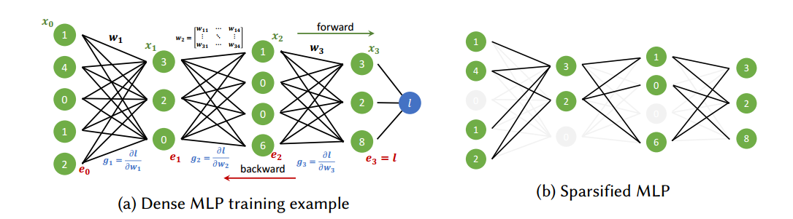
Adlik模型优化器：稀疏化
训练推理与稀疏示例[Hoefler et al. 2021]
增强模型的泛化能力与性能
减少存储需求
加速训练/推理

Slide 20
模型稀疏优化效果
ResNet50 模型测试结果
MobileNetV2 模型测试结果
稀疏度为 80% 和 90% 时，精度损失在 1% 以内
稀疏度为 95% 时，精度损失为 2.93%
所有层是指所有卷积层和全连接层
稀疏度为 80% 时，精度损失为 3.86%
稀疏度为 90% 时，精度损失较大（超过 8%）
部分层是指第一层卷积和所有 depthwise 卷积不稀疏
稀疏化方法 | 稀疏度 | 稀疏层 | Top-1 Acc
baseline | 0 | 所有层 | 77.23%
AC/DC | 80% | 所有层 | 77.03%
AC/DC | 90% | 所有层 | 76.33%
AC/DC | 95% | 所有层 | 74.30%
模型优化方法 | 稀疏度 | 稀疏层 | Top-1 Acc
baseline | 0 | 部分层 | 72.10%
AC/DC | 80% | 部分层 | 68.24%
AC/DC | 90% | 部分层 | 63.88%
AC/DC | 90% | 所有层 | 61.70%
主要对比了 GMP_{[1]} 和 AC/DC_{[2]} 稀疏化方法，所有测试模型在相同稀疏度下 AC/DC 方法的精度最高。
[1] Zhu M, Gupta S. To prune, or not to prune: exploring the efficacy of pruning for model compression[J]. arXiv preprint arXiv:1710.01878, 2017.
[2]Alexandra Peste et al. AC/DC: Alternating Compressed/DeCompressed Training of Deep Neural Networks. arXiv:2106.12379 [cs.LG] 2021

Slide 21
Adlik编译器：支持多种训练框架接入
Keras
TVM
支持使用统一接口方案将多种原始训练模型格式转换到目标运行时模型格式
支持构建DAG 完成端到端的不同模型表达格式的转换
支持TfLite, TensorRT, OpenVINO模型量化
支持Paddle，OneFlow等国产训练框架，寒武纪，燧原等国产AI芯片
graph
TensorFlow
Saved model
TensorFlow
frozen pb
OpenVINO
IR model
PyTorch
TensorRT
Plan Model
MxNet
Tf Lite
Lite model
*.onnx
Paddle
MLU
Model
OneFlow
TopInference
Model

Slide 22
Adlik Serving Engine
Serving Engine
支持模型上载，升级，版本管理，监控等功能
使用统一推理接口完成各类运行时的推理
多模型，多模型实例和多运行时多统一调度管理
支持用户自定义运行时
支持机器学习算法
Model Store
model 1
httpd
RPC server
V1
V2
V3
Model Manager
Scheduler
model 2
Runtime
V1
V2
V3
TensorFlow
OpenVino
TensorRT
TFLite
ML
CPU/GPU
CPU
GPU
CPU/
GPU
CPU

Slide 23
Adlik Serving SDK：扩展新运行时和新硬件
Adlik Serving Engine
Serving SDK
C++ API
支持用户自定义运行时
支持用户自定义Op
支持模型编排
用户易于扩展自己运行时和硬件
C++ API
MLU Defined Module
Model Manager
Model Store
Scheduler
Runtime
TensorFlow
Open
Vino
TVM
Adlik Defined Module
TensorRT
TFLite
ML
MagicMind Runtime
CPU/GPU
CPU
GPU
CPU
GPU
CPU
CPU
MLU

Slide 24
Adlik实践
03

Slide 25



AI推理面临的挑战
实时推理速度
轻量化
AI in 5G,快且轻

Slide 26
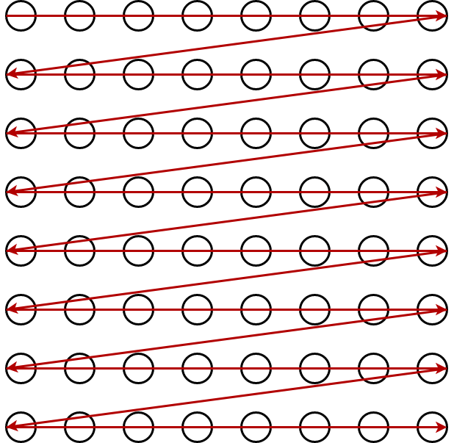
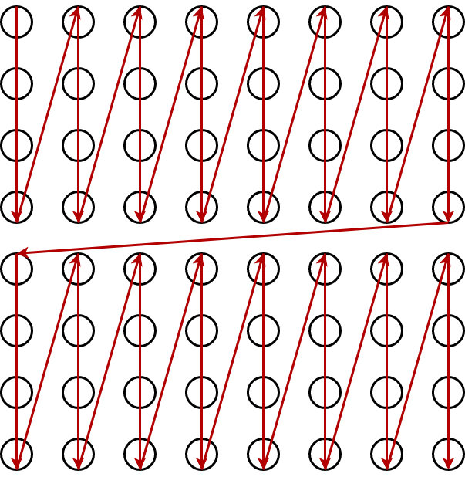
Adlik优化实践：Dense Op设计
thd0 thd1
a
b
e
f
ae+bg
af+bh
output
thd2 thd3
c
d
x
g
h
ce+dg
cf+dh
Parallelization
Blocking
Layout Reorder
SIMD（Computing block）
m,k
k,n
m,n
m：4X/8Y/16Z的倍数；n：由X/Y/Zmm个数和实际算法设计决定。
Benchmark test by google benchmark
Thread Number | 1 | 2 | 4 | 8
Improvement（vs oneDNN） | 6.5% | 5% | 7% | 5%

Slide 27
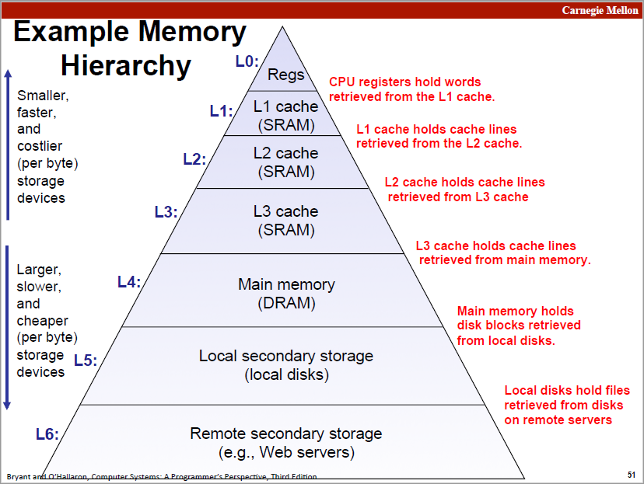
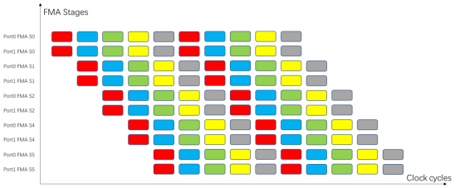
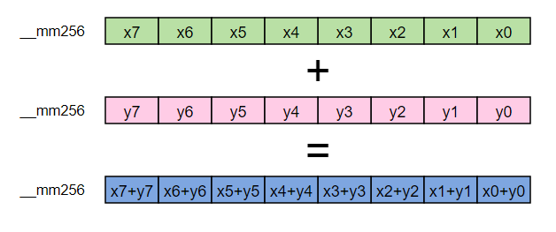
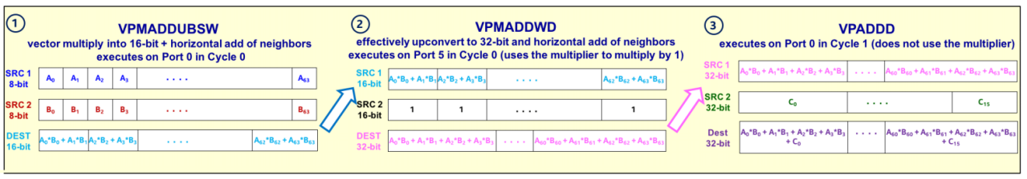
Adlik优化实践: CPU的高性能计算优化
基于硬件存储结构分析，进行算法设计，充分利用缓存，提高缓存命中率
基于硬件向量化指令集进行高性能计算，使用Hardware-intrinsic编码完成微算子实现
CPU指令执行时延分析，设计高效计算流水线， 充分利用FMA计算能力

Slide 28
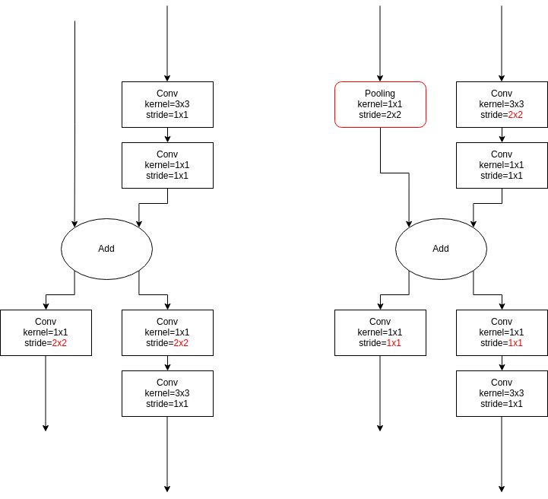
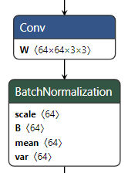
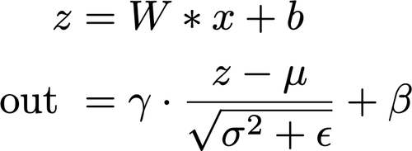
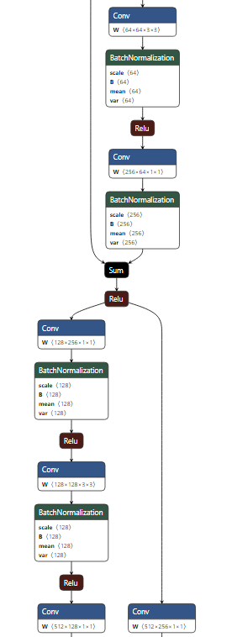
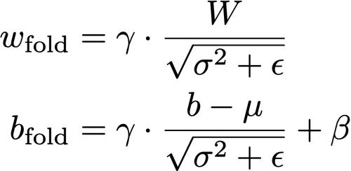
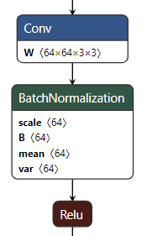
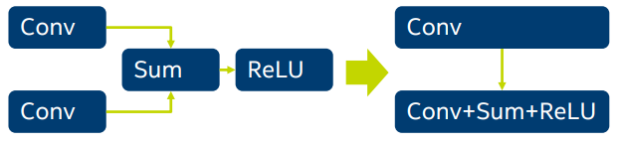
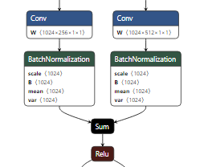
Adlik Practice: 模型图优化
Resnet50
BN Fold
Stride Optimization（Resnet-specific）
before
after
 | Inference Latency(ms) | Improvment
Benchmark | 12.09 | -
Constant Fold （Conv+BN） | 9.87 | 18.39%
Layer Fusion | 7.81 | 20.85%
Stride Optimization | 6.7 | 14.24%
Conv+BN
ReLU
Conv+BN+ReLU
Registers
Cache
Memory
Layer Fusion
ZXCLOUD R5300 G4; Intel(R) Xeon(R) Platinum 8260 CPU @2.40GHz

Slide 29
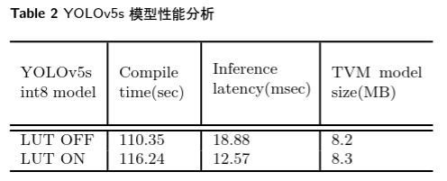
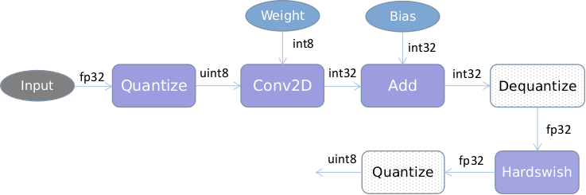
Adlik优化实践:提升TVM量化算子性能
YOLOv5s 模型测试
推理速度分别提升了 50.2%
模型编译时间分别增加了 5.3%
编译后的模型大小增加了 1.2%
将TVM一些量化算子等价转换为查表函数
计算图优化阶段，该规则将符合条件的算子进行替换，生成量化表和新的计算图
推理运行阶段，根据输入的整形值为索引，在量化表中执行查找操作，获取整形的输出

Slide 30
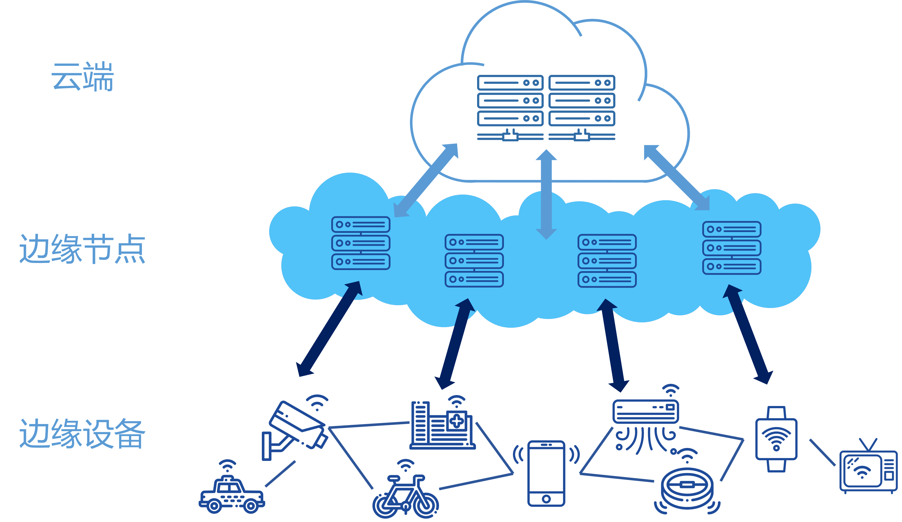
Adlik使用场景
CV模型
LSTM模型
NLP模型
深度推荐模型

Slide 31
Adlik Demo
1. 从阿里云获取Adlik镜像
2. 运行模型编译器镜像，根据自定义的配置文件实现模型的编译
docker run -it --rm -v source_model:/mnt/model
registry.cn-beijing.aliyuncs.com/adlik/model-compiler:v0.5.0_trt7.2.1.6_cuda11.0 bash
3. 运行推理引擎，开始模型推理
docker run -it --rm -p 8500:8500 -v compiled_model:/model
registry.cn-beijing.aliyuncs.com/adlik/seving_openvino:v0.5.0 bash

Slide 32
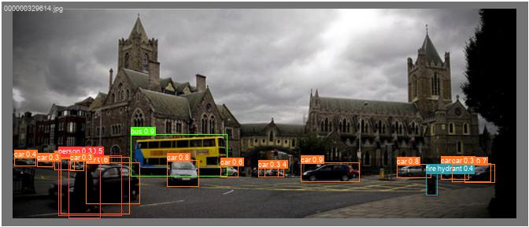

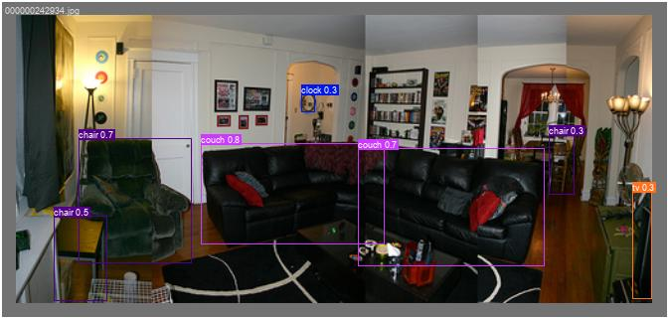

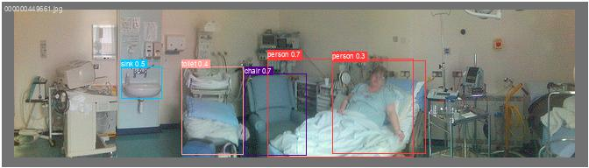
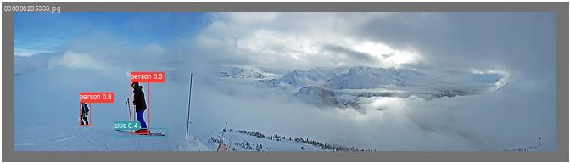
Adlik云原生运行Demo
Docker Environment
Kubernetes Environment
yolov5 yolov5_1.zip

Slide 33
Adlik Next
04

Slide 34
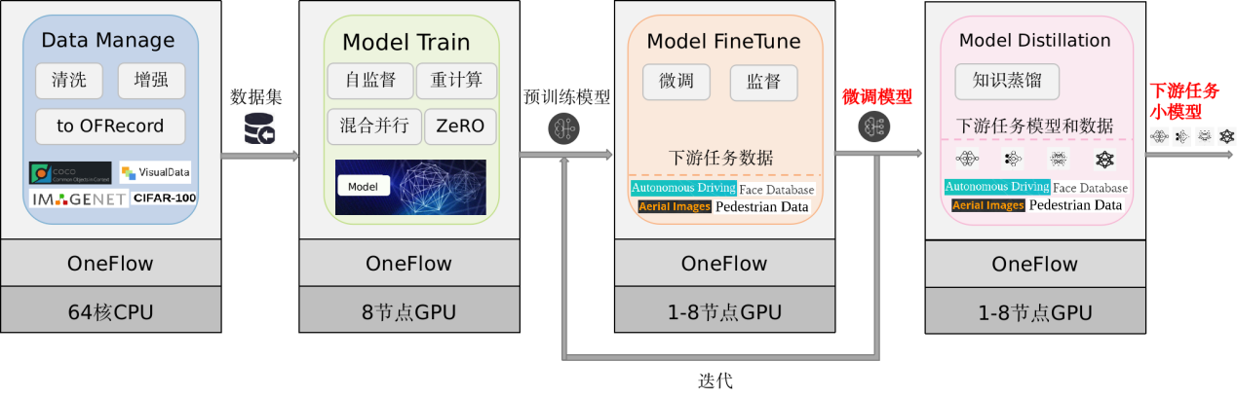
Adlik Next：大模型优化服务
收集大规模无标签图像，并进行清洗和增强
使用并行训练技术，通过自监督训练方式进行模型训练
使用下游任务的带标签数据集对大模型进行监督训练
将大模型作为教师网络，下游任务模型作为学生，进行蒸馏

Slide 35




Adlik Next：DL Compiler
High Level Code
模型代码生成
线程调度
线程管理
数据派发
内存分配
x.cc
Compiler Frontend
Graph
x.h
Model
Graph Optimizer
Optimized IR
Low Level Code
汇编级OP实现
SIMD指令集相关实现
设备指令集相关
CodeGen
Runtime IR
Device
x.asm

Slide 36



Thank You
谢 谢
演讲时间
主体信息 / LOGO

